Slide 1
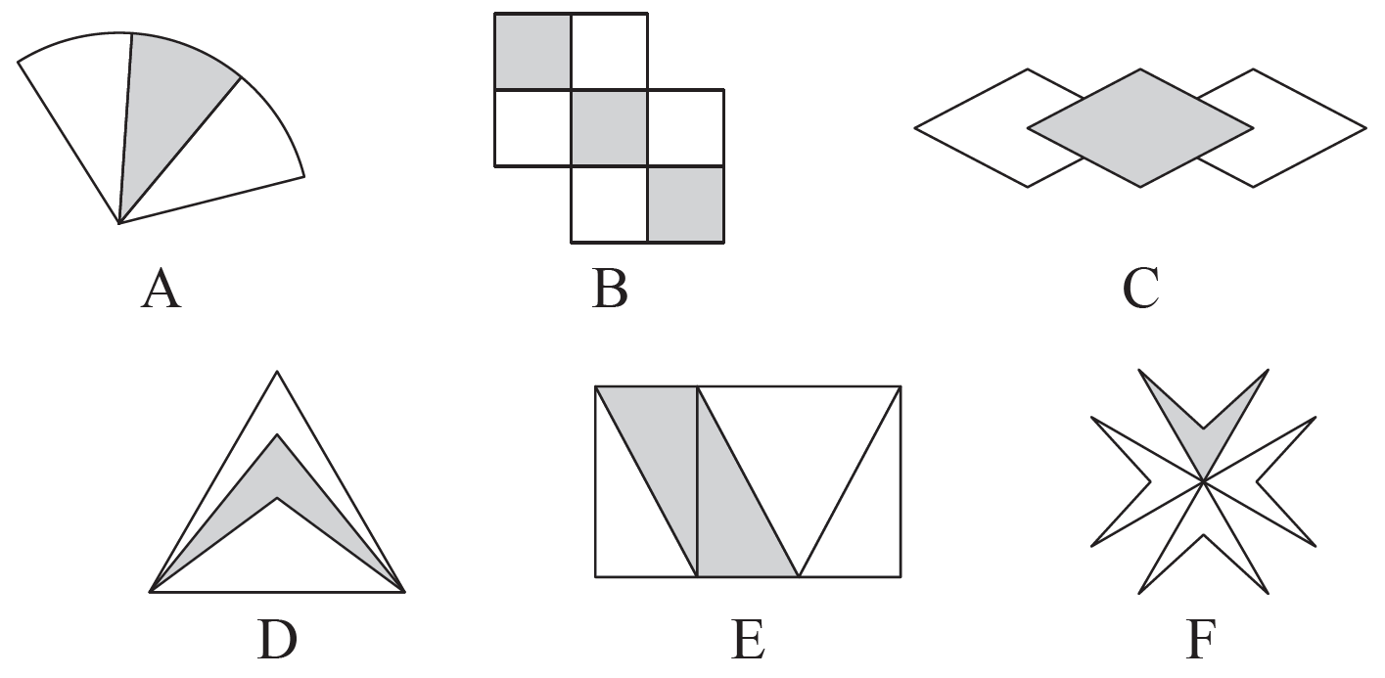
1
3
6. 下列哪些圖的陰影部分佔全圖的 ？(寫出代表
答案的英文字母) 􀾡
1
3
沒有等分
3
7
沒有等分
1
3
1
4
答案：
A、E

Slide 2
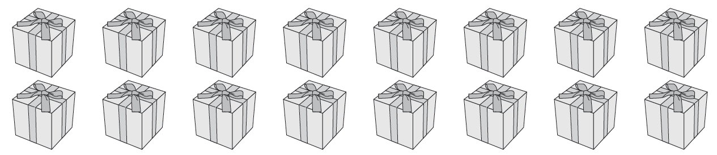
20. 曉珍收到16份聖誕禮物，她拆了9份。
5
8
9
(a) 曉珍拆了的禮物佔全部的 。
16
5
8
(b) 曉文收到的禮物比曉珍的 多1份，曉文收到
份禮物。
16
5
8
16的 是10，10＋1 = 11

Slide 3

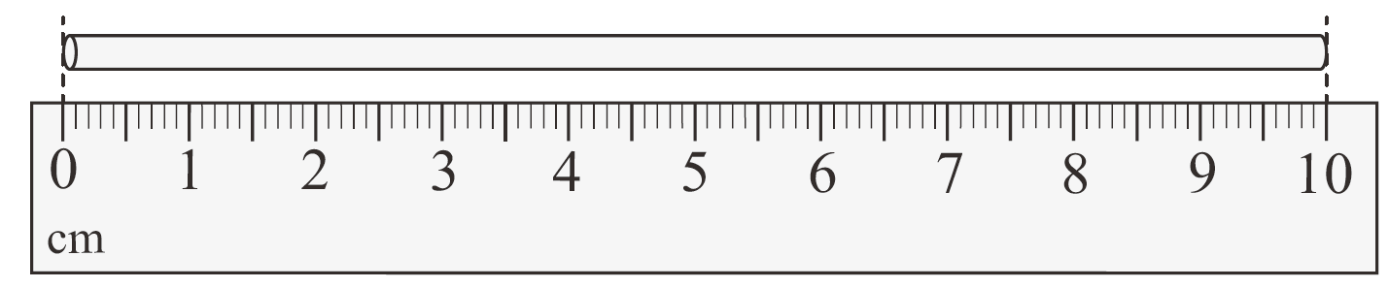
餘下部分
23.
上圖的膠棒剪去6cm後，餘下部分佔原來膠棒的幾
分之幾？
4
10
答案：
膠棒分為10份，餘下部分佔4份。
4
10
餘下部分佔原來膠棒的 。

Slide 4
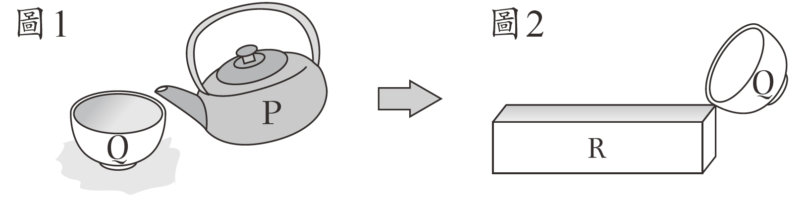
30.
剛好注滿
有水溢出
P的容量比R的大
Q和R的容量相等
① 把容器P注滿水後，把全部水倒進一個空碗Q裏。
② 再把碗裏的水全部倒進空的容器R裏。容器R剛
好注滿水。
根據以上資料，下列哪一項是正確的？
A. P和R的容量相等。
B. Q和R的容量相等。
C. P的容量比R的容量小。
D. P的容量比Q和R的總容量大。

